Slide 1

Volume of revolution
rotacijom površi oko prave koja se nalazi u istoj ravni dobija se simetrično telo
r
r
r
r
H
$$V=r^{2}πH$$
npr. rotacijom pravougaonika oko x-ose dobija se cilindar
primetiti da je poluprečnik cilindra r konstantan duž cele visine cilindra H

Slide 2

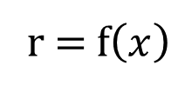

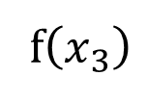


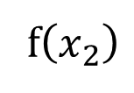

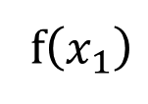


Volume of revolution
šta ako je površ određena krivom?
r = f$\left(x\right)$
f$\left(x_{1}\right)$
f$\left(x_{2}\right)$
f$\left(x_{3}\right)$
$$r_{1}$$
$$r_{2}$$
$$r_{3}$$
H
$$x_{1}$$
$$x_{2}$$
$$x_{3}$$
$$V=?$$
poluprečnik r je određen funkcijom f(x) koja opisuje krivu
kako naći zapreminu ovakvog tela?

Slide 3
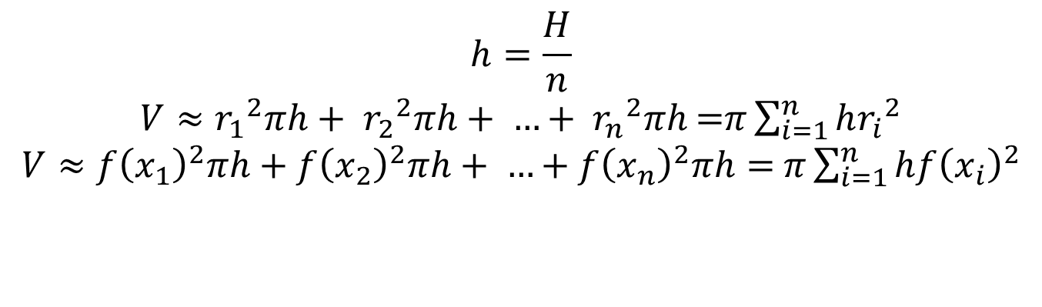


Volume of revolution Disk integration
r = f$\left(x\right)$
$$0 h 2h… nh$$
zapremina tela se može aproksimirati konačnom sumom zapremina diskova (cilindara) visine h:
$$h=\frac{H}{n}$$
$V≈{r_{1}}^{2}πh+ {r_{2}}^{2}πh+ …+ {r_{n}}^{2}πh$ =$π\sum_{i=1}^{n}{h{r_{i}}^{2}}$
$V≈{f\left(x_{1}\right)}^{2}πh+{f\left(x_{2}\right)}^{2}πh+ …+{f\left(x_{n}\right)}^{2}πh=$ $π\sum_{i=1}^{n}{{hf\left(x_{i}\right)}^{2}}$

Slide 4
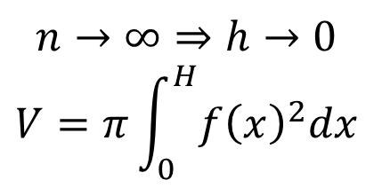
Volume of revolution Disk integration
r = f$\left(x\right)$
$$0 h 2h… nh$$
kada h teži 0, suma postaje beskonačna i važi:
$$n→∞⇒h→0$$
$$V=π\int_{0}^{H}{{f\left(x\right)}^{2}dx}$$

